Slide 1
סיווג קולות השירה של השלדג לבן החזה
מגישים: רונן מלמד, אסף כפתורי
מנחה: פרופ' יזהר לבנר
אוגוסט 2020

Slide 2

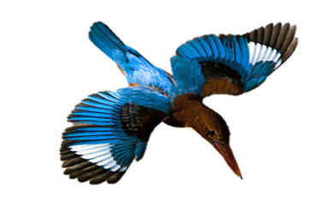
הקדמה
הפרויקט המוצע בעקבות פרויקט מחקרי משותף שלנו עם ד"ר יוני וורטמן וגב' דנה קליין.
מחקר אקולוגי והתנהגותי על שלדגים לבני חזה, ובפרט על הקשר בין השירה להתנהגות.
Notes:
להקריא את הטקסט
להוסיף שבמהלך המחקר הצוות הביולוגי חילק את הדגימות למחלקות שונות, ושנוצר מארגר גדול של קריאות השלדג

Slide 3
מטרות הפרויקט
סיווג של קולות שירת השלדג בעזרת אלגוריתמי למידה מודרכת(supervised) ולא מודרכת (unsupervised).
האם אלגוריתם ניתוח אשכולות ( (Clustering אוטומטי ואובייקטיבי תומך בחלוקת הקולות השונים שבוצעה על-ידי מומחה אנושי?
כיצד להציג מידע רב-מימדי על שניים או שלושה מימדים כך שנוכל להבין קירבה וקשרים בין מחלקות?
Notes:
רונן

Slide 4
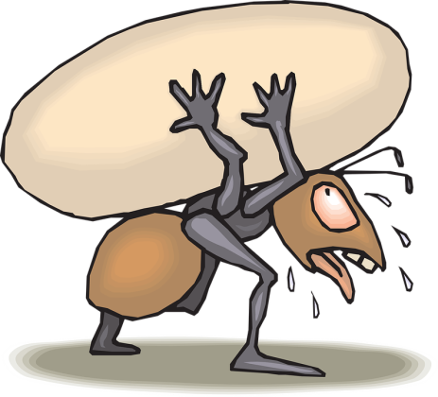
בעיות
סיווג הקולות באופן ידני דורש ידע נרחב בתחום ונוכחות מומחה לקולות הציפורים בשטח.
המרכיבים החשובים באות נמצאים בטווחי תדרים השונים מאלה של האוזן האנושית. לכן הצגת האות באופן יעיל דורשת שינוי ביחס לייצוג המקובל בעבור דיבור.
עד כה הסיווג התבצע ידנית:
דורש עבודה רבה והימצאות בשטח
סובייקטיבי
אורך זמן רב
Notes:
אסף:
להקריא נקודה ראשונה להוסיף שדבר זה אינו תמיד אפשרי במציעות ומקשה את מאוד את המטלה
להקריא נקודה שנייה עד ה . להוסיף שהיכולת של האוזן האנושית להבין בשינוי בתדר משתנה בין תווחי תדרים שונים, למשל מקסימום היכולת להבחין בשינוי הוא באזור 1000 הרטז
להמשיך להקריא נקודה שנייה
להמשיך להקריא נקודה שלישית
בגלל שאנחנו יודעים שרוב השלדג מתקשר אנחנו משארים שגם עיקר המידע נמצע בטווח הזה

Slide 5
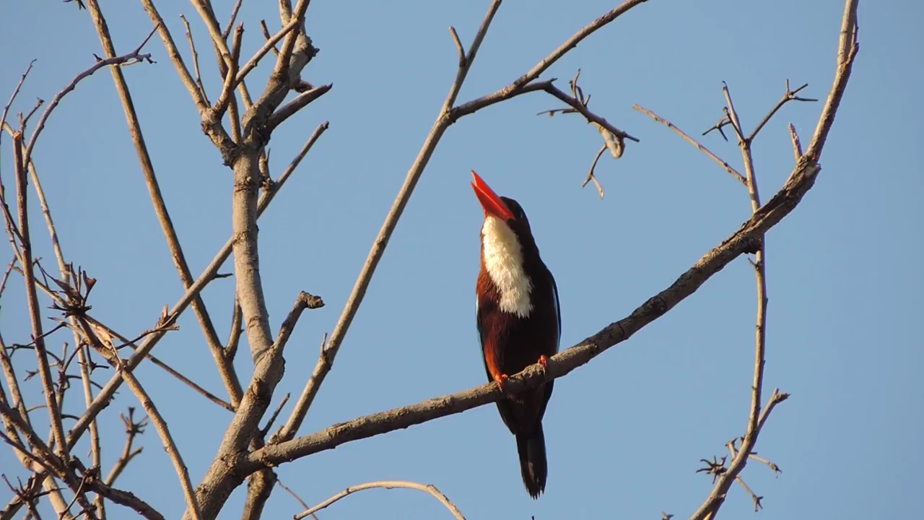
האות - קריאת השלדג
Notes:
רונן

Slide 6
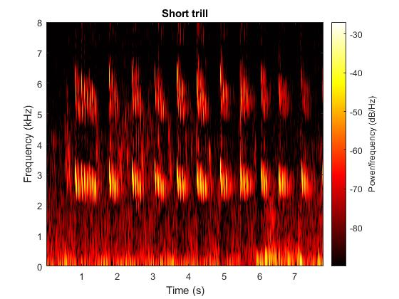
מאפייני האות
הברות בודדות
טווח תדרים
רוב האנרגיה בטווח התדרים 2KHz - 4KHz.
חזרה על הברה בסיסית
מילים שונות מאופיינות על ידי אופי ההברה, קצב, ומשך האות.
מילה שלמה
Notes:
רונן-
להסביר מה זה ספקטוגרמרה
טווח תדרים
קצב
הבדל בין מילה להברה

Slide 7
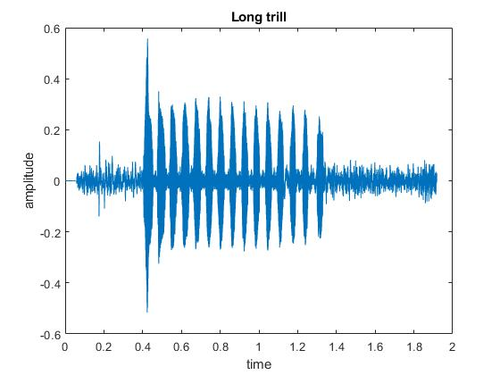
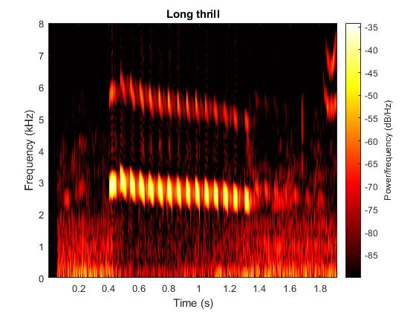

קריאות שונות
Long trill - נמצא בקורלציה עם שלב החיזור, בניית הקן והקינון
Notes:
אסף
להסביר מה הגרף השמאלי מראה, גרף בציר הזמן, לא ניתון ללמוד הרבה, מה שמאפיין את הלונג טריל, קריאות קצרות ומנוחה קצרה בין אות לאות
להסביר מה ניתן ללמוד ממנו, ומדוע עדיף להשתמש בספקטוגרמה

Slide 8
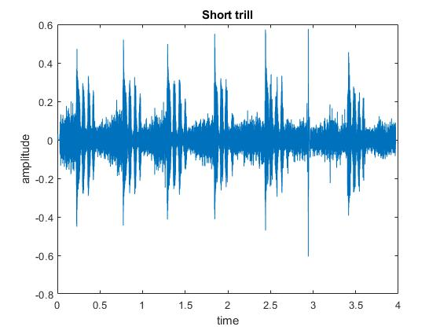
קריאות שונות
Short trill - נשמע לרוב בזמן תעופה
Notes:
אסף להסביר את ההבדל בין הקריאה הנוכחית לקודמת:
קריאה ארוכה יותר, לשאול את יזהר אם זה בסדר ככה, זמן מנוחה בין הרבה להברה ארוך

Slide 9
קריאות נוספות
Alert – נשמע בדרך כלל בעת מנוסה או בהברחה/ תקיפה של בעל חיים אחר
Call – נשמע בין היתר בחלק מהתקשורת עם הפרחונים
Rattle- נשמע בזמן הפריחה מהקן וכתקשורת בין הפרחונים והבוגרים בתקופת הטיפול מחוץ לקן
Snore - נשמע לעיתים כתוספת לשירת ה-long thril
Thin trill – נשמע לרוב בעת מפגש בין שני שלדגים , מלווה בדרך כלל בפריסת כנפיים
ועוד....
Notes:
רונן
להסביר שיש 9 קריאות שעבדנו איתם

Slide 10
פירוט הכלים בהם נעשה שימוש בעבודה
עיבוד מקדים לאות:
MFCC: Mel-Frequency Cepstral Coefficients
Feature extraction: call duration, syllable duration,
rate (number of syllables per unit time)
סיווג האות:
למידה מודרכת – רשת נוירונים מלאכותית (ANN)
למידה לא מודרכת – K-means, K-medoinds, SOM, t-SNE
Notes:
אסף
מה זה עיבוד מקדים ולמה עושים אותו:
מיצר נורמה בנתונים, מכיל את המידע הרצוי בצורה קומפקטית יותר, זונח מידע לא רלוונטי לסיווג
להסביר שבחקר שלנו התרחשו שני תהלכים מקבילים, הראשון אמ אפ סי סי, מטרטו מיצוי של מספר מסוים של מקדים שמתארים את רמות האנריה באות בטווחי תדרים מסוים, וההליך השני התבצע על ידי הצוות הביולוגי וכולל תכונות אמפיריות הכוללת לא רק מידע תידרי
אמונה השילוב של שניהם יפסק מספיק מידי על מנת לסווג את האותות
להסביר על איך הבייולגים מיצאו תכונו
למידה מודרכת – למידה עם שימוש בתיוג דוגמאות האימון
למידה לא מודרכת ללא תיוג הדוגמאות

Slide 11
MFCC
Mel-frequency cepstral coefficients
חישוב האנרגיה של האות בתדרים שונים על ידי שימוש ב Filter bank
Filter bank - מאגר של פילטרים בטווחי תדרים שונים לפי סקאלה מסוימת,
כל סקאלה מאפשרת הדגשה של תדרים שונים לדוגמה:
Mel filter bank – המסננים הם בהשראת האוזן האנושית – סקאלת mel.
Linear filter bank - מסננים במרווחים שווים, סקאלה לינארית.
Bird filter bank – נסיון שלנו ליצר מאגר מסננים המותאם לטווח התדרים של השלדג.
שימוש ב discrete cosine transform לביצוע דה-קורלציה
Notes:
להסביר מה זה פילטר בנק –רנן – אמ אפ סי סי אלגוריתם בשלב העיבוד מקדים לאות, שמטרתו היא יצירה של וקטור תכונות אשר כל תכונה מיוחסת לכמות האנרגיה בתווח תדרים מסוים
לדבר על חפיפה בין הפילטרים וזה ההסבר לביצוע של התמרת קוסינוס לתוצאות הפעלת המסננים על האות.
להסביר את הסאקלה לוגריתמית – אסף
ליניאר פילטר רונן
בירד פילטר אסף

Slide 12
MFCC
Signal spectrum
DFT
|X(k)|²
Signal
Signal power spectrum
Spectral energy in each filter
Spaced Filter Bank
Discrete Cosine Transform
(optional)
MFCC
Cepstral coefficients
Notes:
רונן
קבלת אות במישור הזמן
הפעלת DFT לקבלת אות במישור התדר (התוצאה של DFT הוא אמפליטודה קומפלקסיט של התדר באות מספר מרוקב)
לקחחת הערך המוחלת של מקדמי הDFT לקבת האמפליטודה עבור כל תדר באות
הפעלה של המסננים על האות

Slide 13
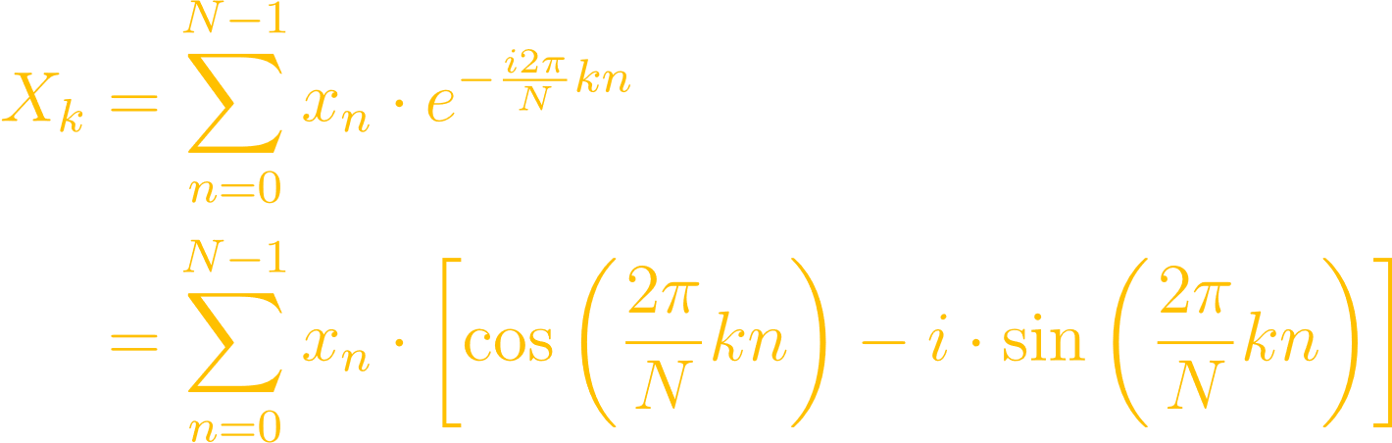
MFB
הרעיון הבסיסי: חישוב של אנליזת תדר המבוססת על Filter Bank עם תדירויות ורוחבי פס המתאימים ל – Critical bands, בדומה למה שמתרחש במערכת השמיעה של יונקים.
המסננים מנורמלים כך שאם נעביר דרכם אות עם התמרת פורייה בדידה שטוחה (flat) גם היציאה תהיה שטוחה.
התמרת פוריה הבדידה (DFT)
Notes:
להסביר למה משתמשים בסקאלה לוגריתמית רונן
להסביר למה אנחנו חושבים שהבירד פילטר יעבוד אסף
לשאול את יזהר מה זה הנקודה השנייה

Slide 14
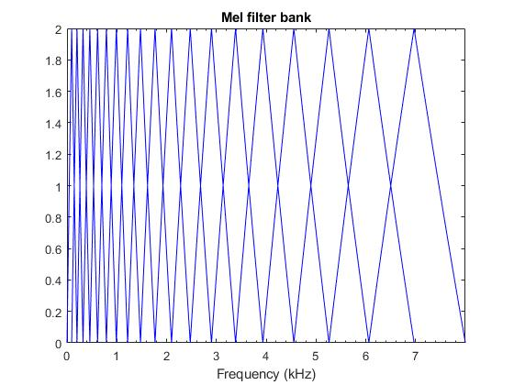
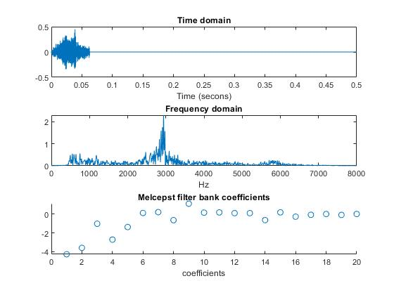
FILTER BANK
Mel filter bank
Notes:
להסביר מה רואים בשקף רונן

Slide 15
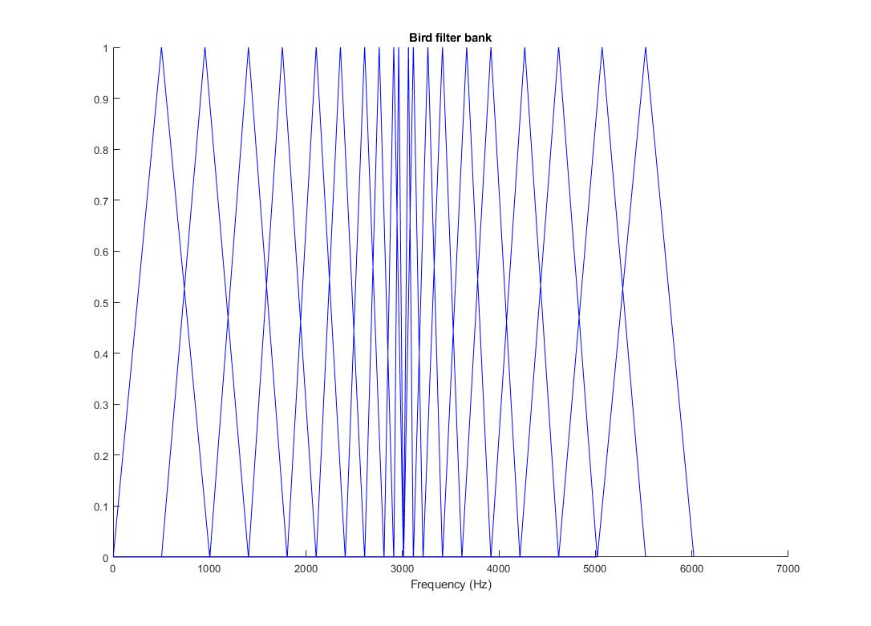
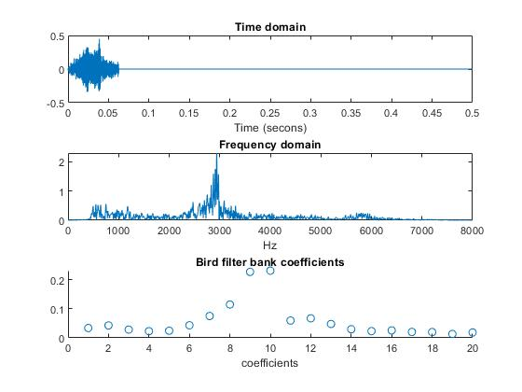
FILTER BANK
Bird filter bank
Notes:
להסביר מה ראים בשקף אסף

Slide 16
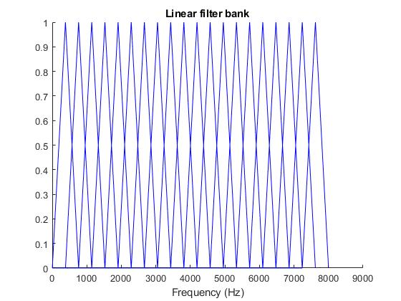

FILTER BANK
Linear filter bank
Notes:
כמה מילים על הפילטר הליארים, אין צורך להרחיב לא עשינו בזה שימוש יותר מידי

Slide 17
Feature extraction
בעבור כל דוגמת קריאה חושבו מדדים אמפיריים כמו:
משך הקריאה (מילה שלמה).
סה"כ מספר הברות
קצב הברות – כמות ההברות ביחס למשך הקריאה.
ממוצע וסטיית תקן של משך הברה.
תדירות מקסימאלית ומינימאלית – תדירות מקסימאלי והמינימאלי בסוף ותחילת המילה
רוחב פס – ההפרש בין התדר המקסימאלית למינימאלי בסוף ותחילת מילה
ועוד....
סה"כ חושבו 20 תכונות שונות
מיצוי תכונות אלו בוצע ע"י דנה קליין באמצעות תוכנת Avisoft – תוכנה מקצועית לאנליזה של קולות ציפורים.
Notes:
להציג שוב את ההבדל בין מילה להברה
הסבר בכמה מילים על כול אחד מהמדדים

Slide 18
Data set
בחרנו לשלב את המידע האמפירי (מומחה אנושי) עם מקדמי הMFCC - (מידע אובייקטיבי) לכדי data set חדש.
נשים לב שהמידע האמפירי מיוחס למילים (כל משך הקריאה)
ומקדמי ה-MFCC מיוחסים להברות (חלקים קטנים מתוך המילה)
שילוב המדדים בוצע כך:
מיצוע של מקדמי הMfb- שחושבו מההברות במילה
שירשור המדדים האמפירים עם מקדמי ה- Mfb לאותה המילה
כול דגימה כעת תיוצג כך:
feature1 | feature2 | feature3 | ….. | feature20 | Mfb1 | Mfb2 | Mfb3 | ….. | Mfb20
Notes:
אסף
להסיף מידע עבור תא אחד מהMFCC

Slide 19


k-means
מאפייני האלגוריתם:
אלגוריתם למידה לא מודרכת הנועד לקטלג תצפיות למחלקות ללא ידע מוקדם על התצפיות.
מטרת האלגוריתם הוא מציאה של k אשכולות כך שסכום ריבועי המרחקים בין כל איבר באשכול לצנטרואיד המתאים, עבור כל האשכולות, הוא מינימלי.
ניתן להגדיר מטריקות מרחק שונות לדוגמא: מרחק מנהטן, מרחק אוקלידי.
Notes:
אסף
מטרה- חלוקה של הדוגמאות למחלקות ע"י מציע של מרכזי כובד בנתונים
האופן האיטרטיבי של האלגוריתם
להסביר מטריקות מרחק שונו

Slide 20
K-means
Distance calculation
Average of each group
Choose k random centroids
Associate each sample to
centroid
Create new centroids
Distance calculation
האלגוריתם ירוץ עד אשר קריטריון ההתכנסות יתקיים
Notes:
אסף להסביר את הגרף

Slide 21

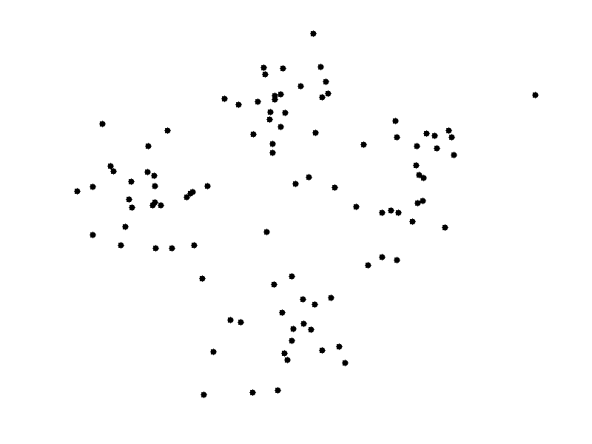
k-means

Slide 22
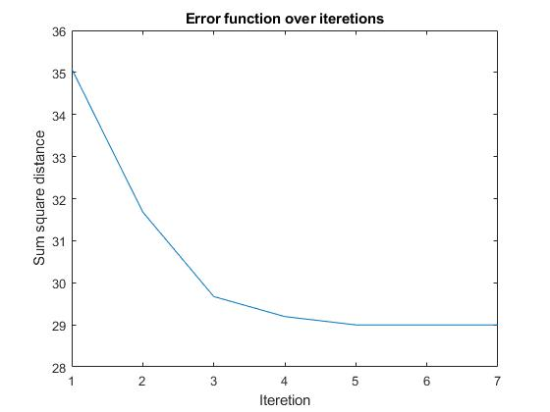
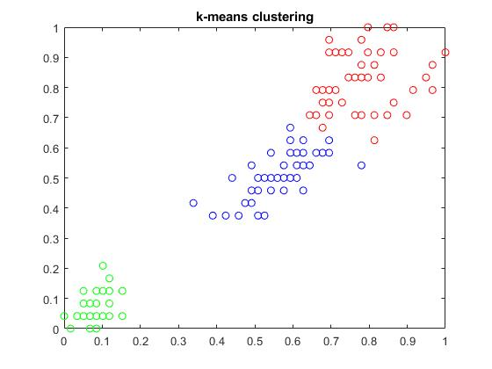
K-means
תוצאות הריצה של האלגוריתם על fisher-iris data
Notes:
אסף
האופן שבוא המימוש מחזיר את התוצאה

Slide 23
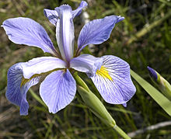
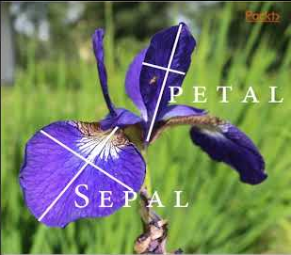
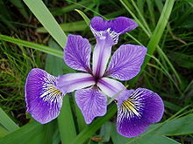
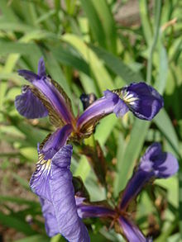
Fisher iris data
150 samples (50 from each species)
Features: petal length, petal width, sepal length, sepal width
Virginica
Versicolor
Setosa

Slide 24
K-medoids
וריאציה של K-means
מטרה - הקטנת פונקצית השגיאה הריבועית (סכום המרחקים הריבועיים בין כל דגימה למרכז הכובד אליה היא משוייכת).
מרכזי הכובד (medoids) יבחרו מאוסף הדגימות.
תזכורת: באלגוריתם K-means מרכזי הכובד הם ממוצע ה – cluster.
בכול איטרציה תיבחר דגימה מאוסף הדגימות להחליף את אחד ממרכזי הכובד הנוכחיים.
נחשב את סכום המרחקים הריבועיים העכשווי ונשייך כול דגימה לאחד ממרכזי הכובד.
אם פונקציית סכום המרחק הריבועי קטנה יותר נעדכן מרכזי הכובד
Notes:
רונן
להסביר את המטרה
את השוני מkmeans
להסביר את האיטרציות
מדוע האלגוריתם פחות רגיש לרעש

Slide 25
K-medoids
Distance calculation
Calculate total cost function
Choose k random medoids
Associate each sample to
medoids
Swap medoid with non medoid sample
Distance calculation
האלגוריתם ירוץ עד אשר קריטריון ההתכנסות יתקיים
Notes:
רונן להסביר גרף

Slide 26
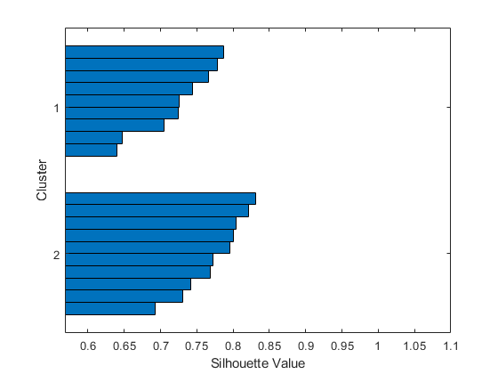
מדדי איכות החלוקה
Silhouette graph
נתונה קבוצת דגימות המחולקות ל- clusters, איך נדע האם יש "הגיון" ב- clustering שנעשה?
יש צורך במדדים הבודקים את טיב ה-.clustering
Rand index - מדד הדמיון בין שני data clustering, במקרה שלנו ניתן להשוות אל החלוקה שהתבצעה ידנית למציאת רמת הדמיון.
Silhouette – אלגוריתם שנועד להציג בצורה גרפית את רמת הצפיפות של כול cluster לעומת ההפרדה מ clusters שונים.
Notes:
אסף
להסביר למה זה נחוץ
מה המשמעות של ממד איכות
למה בלמידה לא מודרכת יש צורך בזה

Slide 27
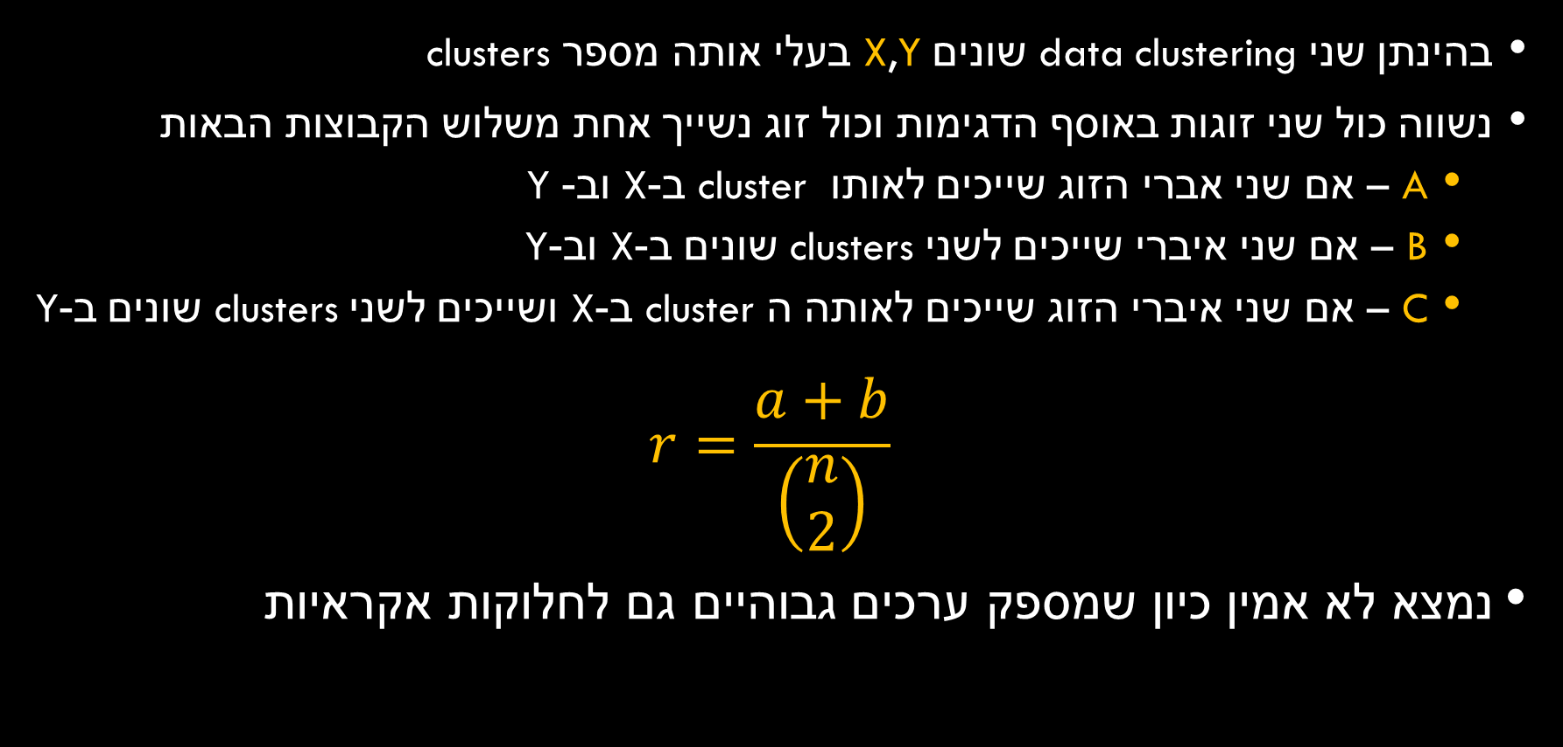
Rand index
בהינתן שני data clustering שונים X,Y בעלי אותה מספר clusters
נשווה כול שני זוגות באוסף הדגימות וכול זוג נשייך אחת משלוש הקבוצות הבאות
A – אם שני אברי הזוג שייכים לאותו cluster ב-X וב- Y
B – אם שני איברי שייכים לשני clusters שונים ב-X וב-Y
C – אם שני איברי הזוג שייכים לאותה ה cluster ב-X ושייכים לשני clusters שונים ב-Y
$$r=\frac{a+b}{\left(\begin{matrix}n \\ 2\end{matrix}\right)}$$
נמצא לא אמין כיון שמספק ערכים גבוהיים גם לחלוקות אקראיות
Notes:
אסף

Slide 28
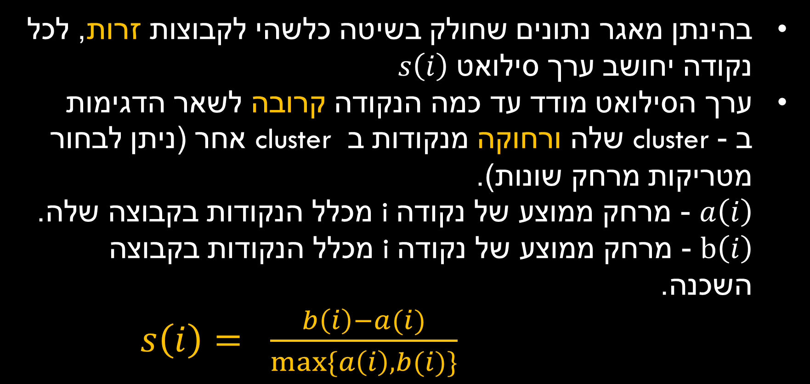
Silhouette
בהינתן מאגר נתונים שחולק בשיטה כלשהי לקבוצות זרות, לכל נקודה יחושב ערך סילואט $s\left(i\right)$
ערך הסילואט מודד עד כמה הנקודה קרובה לשאר הדגימות ב - cluster שלה ורחוקה מנקודות ב cluster אחר (ניתן לבחור מטריקות מרחק שונות).
$a\left(i\right)$ - מרחק ממוצע של נקודה i מכלל הנקודות בקבוצה שלה.
$b\left(i\right)$ - מרחק ממוצע של נקודה i מכלל הנקודות בקבוצה השכנה. $s\left(i\right)= \frac{b\left(i\right)−a(i)}{max⁡\{a\left(i\right),b(i)\}}$
Notes:
רונן

Slide 29
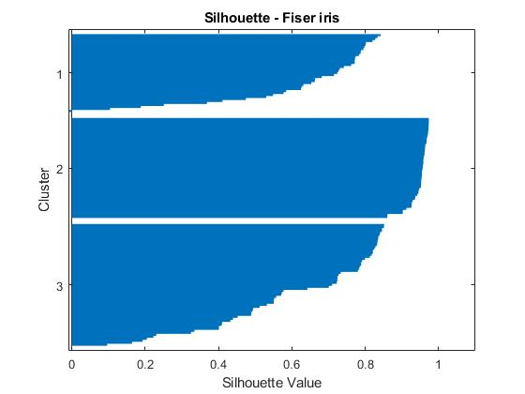
ערכי סילואט עבור K-means
ערכים גבוהים מעידים על צפיפות גבוהה בתוך ה- cluster , ומופרד מ- clusters אחרים.
ערכים נמוכים מעידים שהדגימות ב- clusters אינן צפופות ולא נמצאות בנפרד מ- clusters אחרים
Notes:
אסף

Slide 30
הצגה גרפית והפחתת מימדים
כזכור בתהליך מיצוי הפרמטרים הופקו 40 מאפיינים עבור כול דגימה
אפשר לראות קשרי גומלין וקירבה בין עצמים כאשר הם ממימד 2-3.
על מנת להבין קשרים אלה במרחב התכונות שלנו יש צורך לבצע הפחתת מימדים.
רצוי שתהליך זה ישמר את התכונות המקוריות וייצר הפרדה טובה ככול הניתן.
אלגוריתמים כמו: PCA , t-SNE, SOM
Notes:
רונן
למה יש צורך בהפחתת מימד
איך נעזרנו
הצגה גרפית למה זה חשוב
הצגה של האלגוריתמים שהשתמשנו בהם

Slide 31
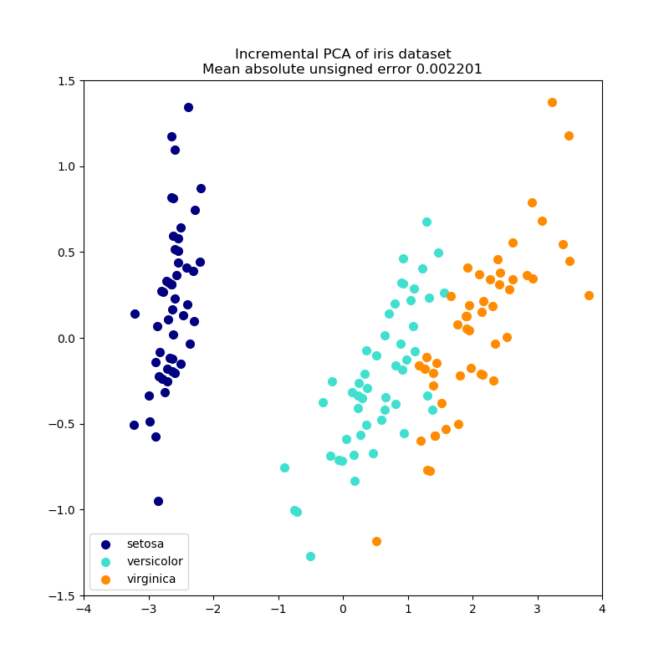
pca
שיטה סטטיסטית להתמרה לינארית של נתונים למערכת קואורדינטות חדשה שבה כל תכונה היא בעלת שונות הולכת וקטנה
שימושי מאוד כאשר רוצים לבצע הפחתת מימד לאוסף נתונים ממימד גבוה
Notes:
אסף

Slide 32
t-SNE - t distributed Stochastic Neighbor Embedding
אלגוריתם לא לינארי להצגה גרפית והורדת מימדים (2-3D) של נתונים בעלי מימד גבוה:
שלב ראשון:
עושה שימוש ב t– distribution על מנת לחשב לכול זוג דגימות את "מדד הדמיון המנורמל" במימד הגבוה (יצירה של מטריצת דמיון)
יצירת השלכה אקראית של הנתונים על מרחב עם 2 או 3 מימדים ושוב חישוב מדד הדמיון המנורמל במרחב המופחת מימדים (יצירה של מטריצת דמיון)
שלב שני:
ע"י Gradient descent הזזה צעד אחר צעד של האיברים במימד הנמוך כך מטריצת הדמיון של המימד המופחת תהיה דומה ככל האפשר למימד הגבוה
Notes:
אסף

Slide 33
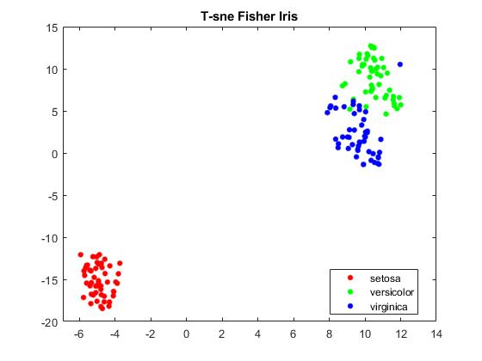
T-sne
דוגמה להרצת האלגוריתם עלfisher iris
ניתן לראות חלוקה יותר ברורה מאשר ב- PCA
Notes:
אסף

Slide 34
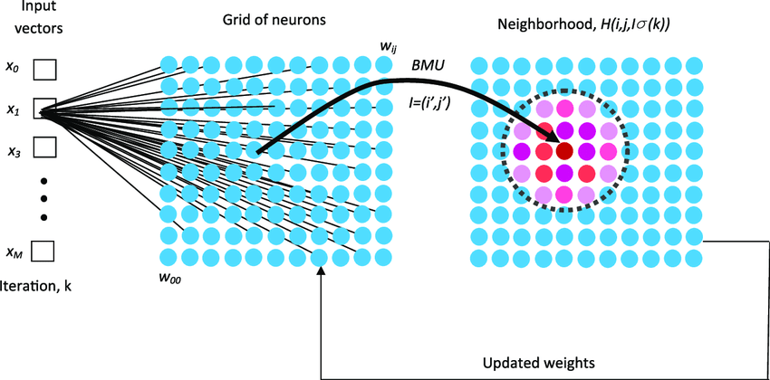
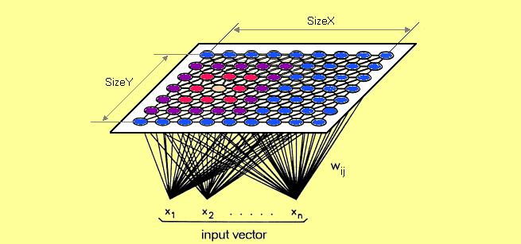
SOM - self organized map
נוסחת העדכון:
Notes:
רונן
להסביר את כלל העדכון כולל פונקצית השיכות בתוכו
מימוש של גרדיאנט דיסנט – להקטין את השגיאה בין נוירון לקלט

Slide 35
SOM - self organized map
Select random element from data
Set neighborhood function
Initialize NxN random grid of neurons
Find the most similar neuron
Update neurons in the neighborhood
האלגוריתם ירוץ עד אשר קריטריון ההתכנסות יתקיים
בחירה אקראית ביחס לאיברים שכבר נצפו
כאשר כול האיברים נצפו יתחיל סבב חדש
Select another random element from data
Notes:
רונן
להסביר את פונקצית השכיינות
להסביר את האיטרציות
להסביר קצת על מבנה הנתונים של המימוש

Slide 36
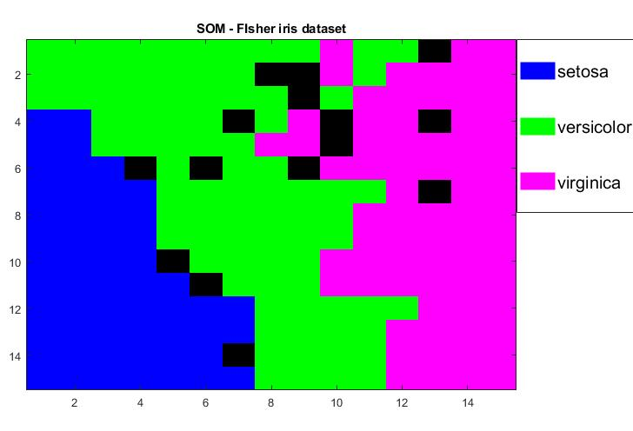
SOM
דוגמה להרצת האלגוריתם עלfisher iris
ניתן לראות חלוקה יותר ברורה יותר מאשר ב-PCA
Notes:
רונן להסביר תוצאה

Slide 37
למידה מודרכת
עד עכשיו עסקנו באלגוריתמי למידה לא מודרכת כלומר לא היו תיוגים עבור הדגימות.
כיוון שמטרתנו היא בחינה של החלוקה שנעשתה ע"י מומחה אנושי אפשר להתייחס לחלוקה כאמת מוחלטת וננסה לראות האם אלגוריתמי למידה מודרכת יוכלו לתקף את החלוקה.
ההבדל המרכזי בין שתי צורות הלמידה:
למידה מודרכת- האלגוריתם יכול ללמוד מטעויות (ידוע השיוך האמיתי של כל דגימה)
למידה לא מודרכת – אלגוריתם ממזער פונקצית מרחק כול כלשהי ( לא ידוע השיוך האמיתי של הדגימה)
Notes:
אסף להסביר רעיון כללי של למידה מודרכת

Slide 38
למידה מודרכת
תחילה אוסף הדגימות מחולק לשתי קבוצות:
קבוצת אימון – לרוב 70% מאוסף הדגימות, קבוצת מבחן – לרוב 30% מאוסף הדגימות.
הקבוצות נבחרות באופן רנדומלי כך שלכול מחלקה יהיה יצוג לפי האחוזים הנ"ל
שלב הלמידה:
הלמידה מתבצעת על קבוצת האימון
בדיקת המודל:
השוואה של תוצאת חיזוי המודל לאחר שלב הלמידה עם התיוגים האמיתים של קבוצה המבחן
אחוז הצלחה – מתוך קבוצת המבחן כמות הדגימות שסווגו נכון יחסית לכמות הדגימות בקבוצה
Cross Validation:
חזרה של שלב הלמידה מספר פעמים עם חלוקה שונה לקבוצת למידה והמבחן כדי להגיע לצואות יציבות ככל הניתן
Notes:
אסף להסביר רעיון כללי של למידה מודרכת

Slide 39
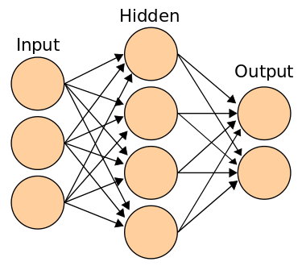
רשת נוירונים מלאכותית
יחידת חישוב
משקולות
מודל למידה מודרכת הנועד לקבלת החלטות או סיווג בהינתן קלט מסוים.
מודל מתמטי המנסה לחקות תהליכים מוחיים.
בנוי ממספר שכבות המכילות כמות מסוימת של יחידות חישוב.
כול שכבה מקושרת לשכבה הבאה באמצעות קבוצת משקולות או פרמטרים
המידע נע ברשת משאל לימין כאשר החחלטה המתקבלת לפני ערך המקסימום בשכבת המוצא
Notes:
אסף

Slide 40
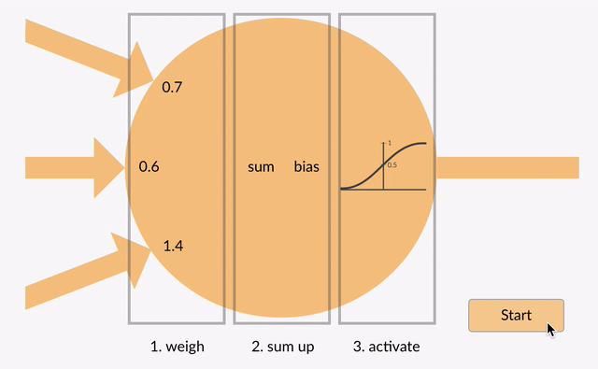
יחידת חישוב בודדת perceptron
Feature 1
Feature 2
Next layer input
Feature 3

Slide 41
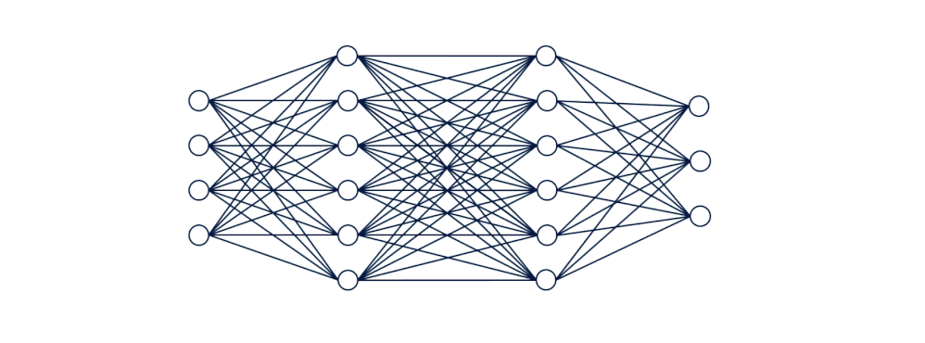
רשת נוירונים מלאכותית

Slide 42
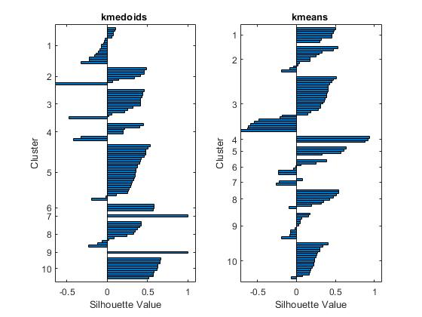
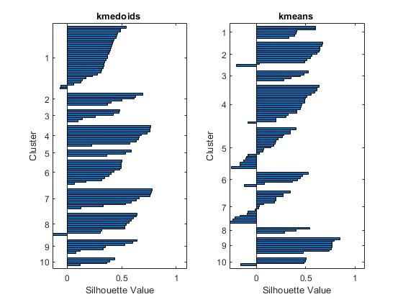
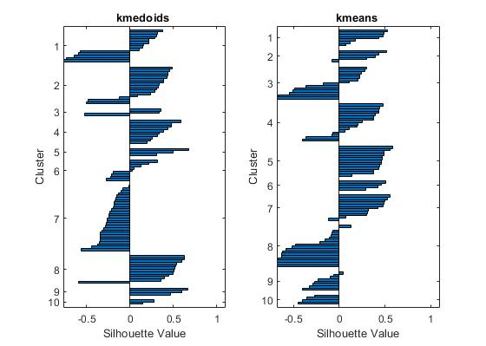
תוצאות clustering
Mfcc only
Mfcc and empirical
Empirical only
Notes:
רונן – להסביר מה רואים בגרפים

Slide 43
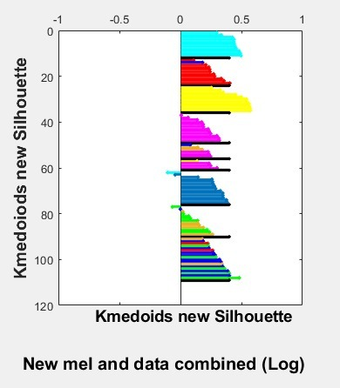
תוצאות clustering
ערכי סילואט של חלוקה עם Kmeadoids.
הצביע היא לפי חלוקת המומחים
לפי ערכי הסילואט ניתן לראות ששירשור התכונות האמפיריות והתדריות סיפק את החלוקה שבה ה- clusters הכי צפופים ומופרדים.
החלוקה טובה עבור חלק מהקולות.
ייצוג הדגימות במימד 40 לכן נבצע הפחתת מימד על מנת לקבל ייצוג גרפי של הממצעים
Notes:
רונן להסביר את הגרף

Slide 44
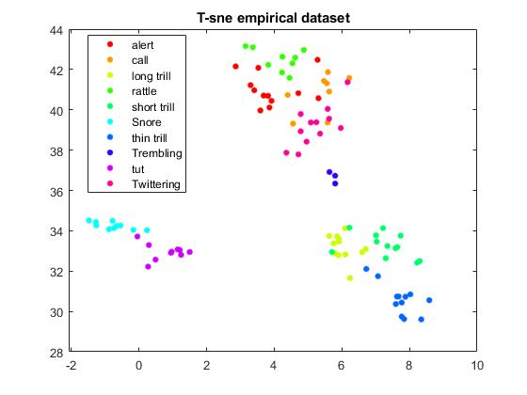
תוצאות t-sne
תוצאות הרצת אלגוריתם T-sne
על המידע האמפירי בלבד
Notes:
אסף

Slide 45
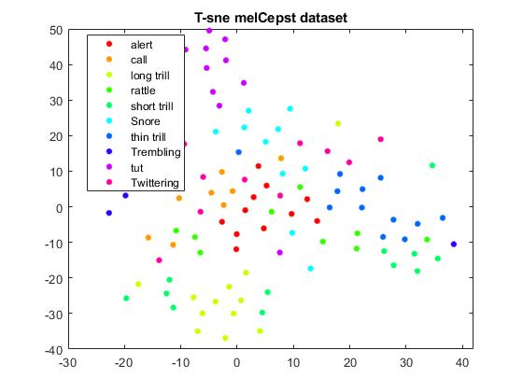
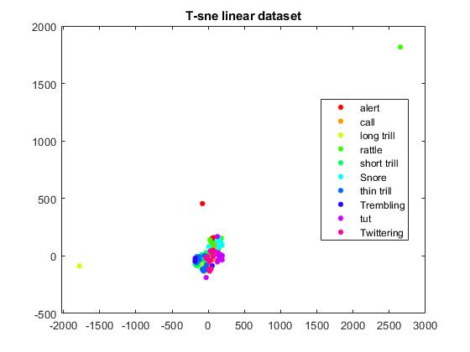
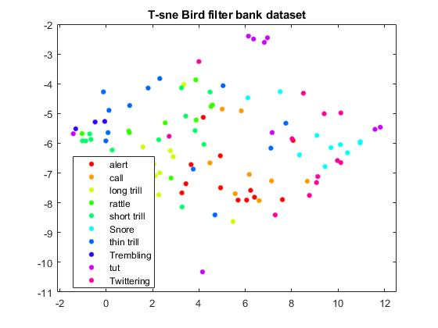
תוצאות t-sne
תוצאות הרצת אלגוריתם T-sne על התכונות התדריות בלבד (שימוש בשלושה מאגרי מסננים שונים)
Notes:
אסף

Slide 46
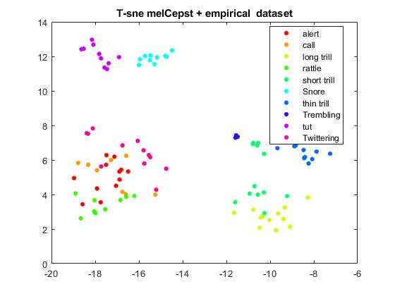
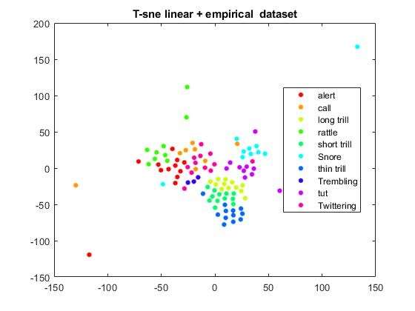
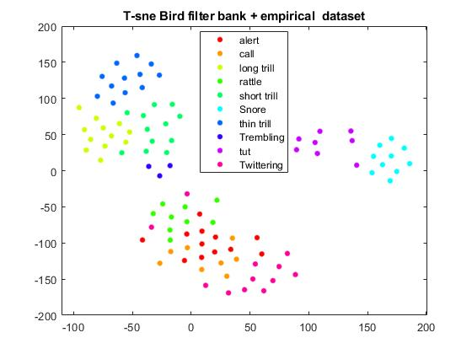
תוצאות t-sne
תוצאות הרצת אלגוריתם T-sne על שילוב התכונות התדריות והאמפריות
Notes:
אסף

Slide 47
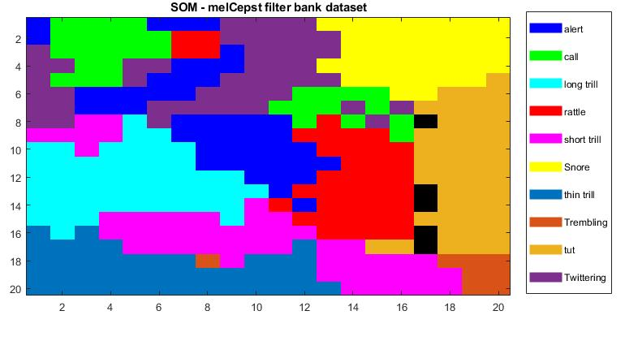
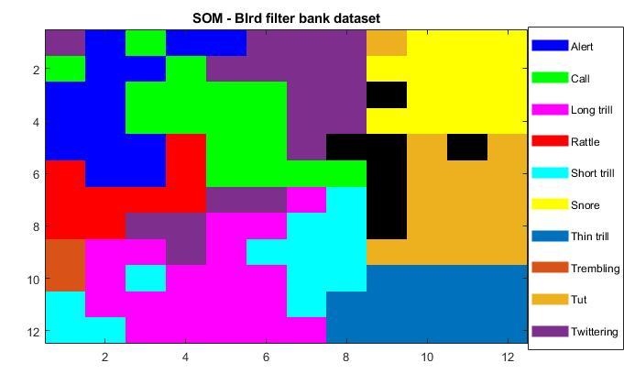
תוצאות SOM
Melcepst features
Bird filtler bank features
Notes:
רונן

Slide 48
תוצאות רשת נוירונים
נציג את תוצאות רשת נוירונים על ידי Confusion matrix
Confusion matrix – טבלה ריבועית שבה כל שורה ​​מייצגת את המופעים במחלקה חזויה ואילו כל עמודה מייצגת את המופעים במחלקה בפועל
הערכים בטבלה מנורמלים לפי סך כול הדגימות לכול מחלקה
הערכים בטבלה וכך גם אחוז ההצלחה וסטיית התקן הם לאחר מיצוע של מספר הרצות Cross validation
Notes:
אסף

Slide 49
תוצאות רשת נוירונים
Confusion matrix
 | Alert | Call | Long tril | Rattle | Short tril | Snore | Thin tril | Trembling | Tut | Twittering
Alert | 0.72 | 0.194 | 0 | 0.05 | 0 | 0 | 0 | 0 | 0 | 0.02
Call | 0.2 | 0.53 | 0 | 0 | 0 | 0 | 0 | 0 | 0 | 0.26
Long thril | 0 | 0 | 1 | 0 | 0 | 0 | 0 | 0 | 0 | 0
Rattle | 0.12 | 0 | 0 | 0.82 | 0 | 0 | 0 | 0 | 0 | 0.05
Short thril | 0 | 0 | 0.02 | 0 | 0.85 | 0 | 0 | 0.12 | 0 | 0
Snnore | 0 | 0 | 0 | 0 | 0 | 0.91 | 0 | 0 | 0.09 | 0
Thin thril | 0 | 0 | 0 | 0 | 0 | 0 | 1 | 0 | 0 | 0
Trembling | 0 | 0 | 0 | 0 | 0 | 0 | 0 | 1 | 0 | 0
Tut | 0 | 0 | 0 | 0 | 0 | 0 | 0 | 0 | 1 | 0
Twittering | 0.15 | 0.11 | 0 | 0 | 0 | 0 | 0 | 0 | 0 | 0.73
ממוצע אחוזי ההצלחה : % 85.93
סטיית תקן באחוזי ההצלחה: 4.71%
Notes:
אסף

Slide 50
מסקנות
אלגוריתמי למידה לא מודרכת אכן מצליחים במידה רבה לתקף כל את החלוקה של הצוות הביולוגי
לא מצאנו העדפה ברורה לFilter bank מסוים מבין 3 הסוגים שבחנו
הוספת המידע התדרי למידע להמפירי שיפר משמעותית את תוצאות האלגוריתמים השונים

Slide 51

סיכום
מטרת הפרויקט:
לימוד אלגוריתמי חדשים לדוגמא : T-sne, SOM
תקוף את החלוקה של הצוות הביולוגי
סייוג קריאות השלדג
המשך מחקר – על מנת להגיע לתוצאות סיווג גבוהות יותר יש להמשיך לחקור את השלדג ולנסות Filter bank נוספים

Slide 52
Visualization using t-SNE
t- distributed Stochastic Neighbor Embedding
(t-SNE), (van der Maaten & Hinton,2008)
A non-linear method for Dimensionality reduction.
t-SNE aims at preserving the local neighborhood structure of a set of data points in a high-dimensional space while converting it into 2 or 3 dimensional data.
Global structure such as clusters can be also preserved.
קרדיט לפרופסור יזהר לבנר
Notes:
להסביר בכללי על השיטה

Slide 53
t-SNE – cont.
High dimensional space:
Converting distances between data points into pairwise conditional probabilities (similarities, affinities) according to a Gaussian pdf, centered at Xi :
Setting:
קרדיט לפרופסור יזהר לבנר
Notes:
להסביר על מה השיטה מתבססת

Slide 54
t-SNE – cont.
Low dimensional space:
Converting distances between data points into pairwise joint probabilities using student-t distribution (1 df):
Better optimization, aims at solving the crowding problem (heavy tailed distribution).
קרדיט לפרופסור יזהר לבנר
Notes:
להסביר על מה השיטה מתבססת

Slide 55
t-SNE – cont.
Embedding map points (low dimensional space) → minimization of the cost function (Kullback-Leibler divergence) :
The gradient of KL:
Optimization: gradient descent with a momentum term
קרדיט לפרופסור יזהר לבנר
Notes:
between the joint probability distributions

Slide 56
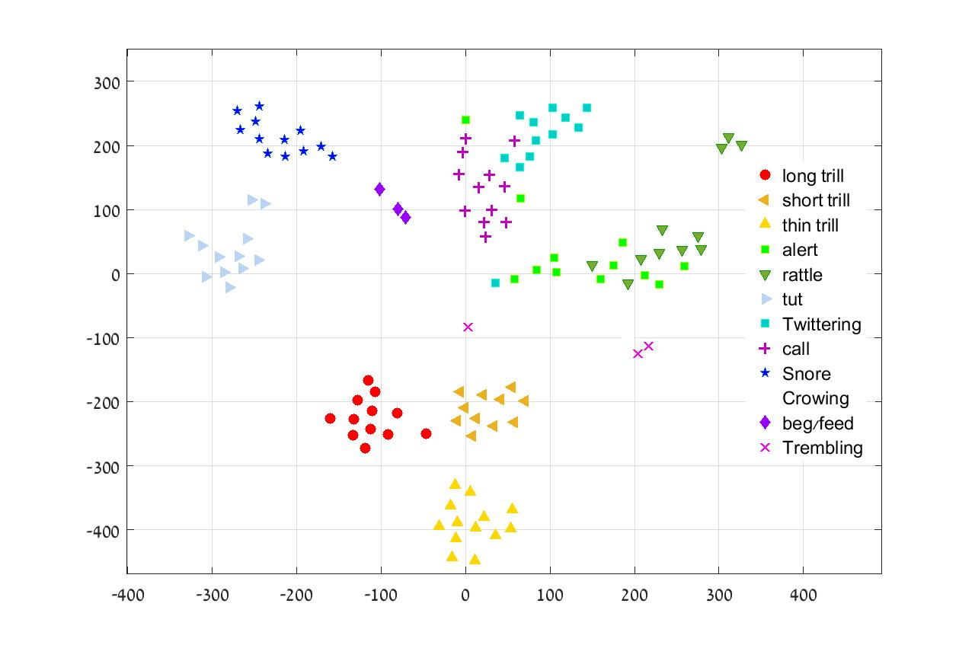
Kingfisher vocalizations
קרדיט לפרופסור יזהר לבנר
Notes:
להראות את סרטון ההדגמה של הורדת מימד ל-3

Slide 57
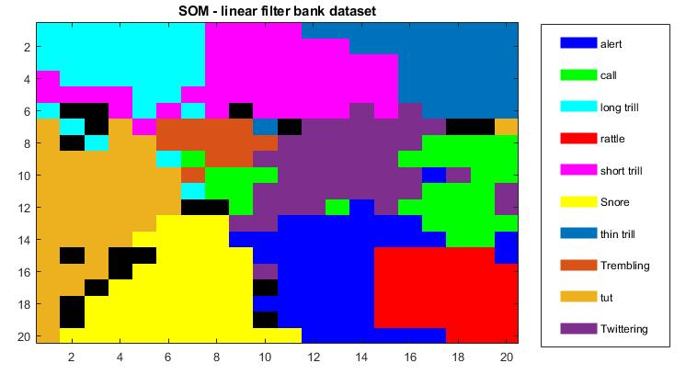
תוצאות SOM
Llinear filtler bank features
Notes:
רונן

Slide 58
SOM - self organized map
גרסה פשוטה של רשת נוירונים מלאכותית (Kohonen, 1980) .
למידה לא מודרכת.
נועד להצגה גרפית מופחתת מימדים (בדר"כ 2) של אוסף הדגימות.
ההצגה נעשת על ידי משטח דו-מיימדי אשר כול רכיב בו הוא נוירון עצמאי.
המטרה היא מיפוי של נתונים ממימד גבוה למימד נמוך על-ידי צביעה של המשטח כך שיחולק לאזורים הצבועים באופן אחיד, וישקפו את השכנות בין הנתונים במימד המקורי.
Notes:
רונן
להסביר את מטרת האלגוריתם (פלט של גריד צבוע למחלקות)
למידה לא מודרכת

